Slide 1







KHỞI ĐỘNG

Slide 2
ĐỐ VUI

Slide 3
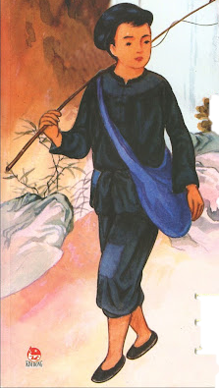
Người đội viên đầu tiên của Đội Thiếu niên Tiền phong Hồ Chí Minh
Kim Đồng
Quê ở tỉnh Cao Bằng

Slide 4
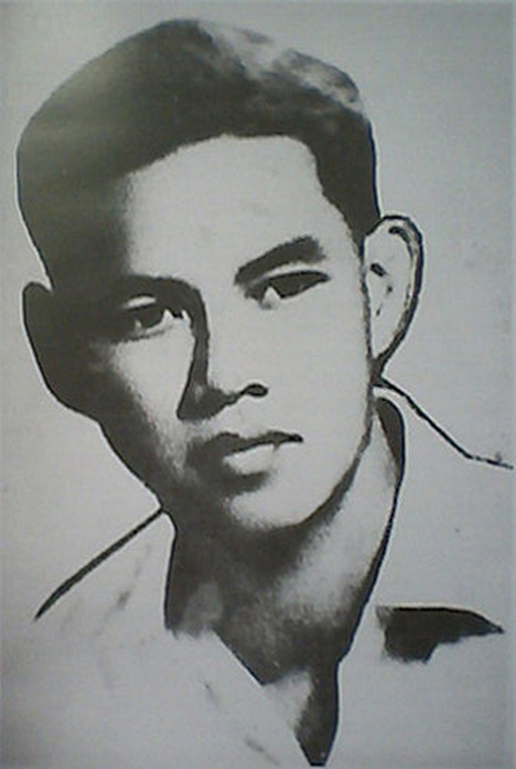
Người đoàn viên đầu tiên của Đoàn Thanh niên Cộng sản Hồ Chí Minh
Lý Tự Trọng
Quê ở tỉnh Hà Tĩnh

Slide 5
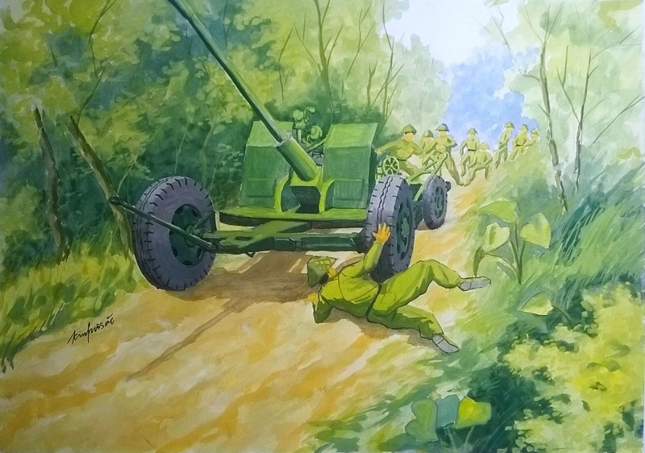
Người anh hùng đã hy sinh thân mình để cứu khẩu pháo không bị lăn xuống vực trong Chiến dịch Điện Biên Phủ
Tô Vĩnh Diện
Quê ở tỉnh Thanh Hóa

Slide 6
Thứ ba ngày 18 tháng 10 năm 2022
Luyện từ và câu
Cách viết tên người, tên địa lý Việt Nam
Trang 68

Slide 7
MỤC TIÊU BÀI HỌC:
1.Nắm được quy tắc viết tên người, tên địa lí Việt Nam
2. Biết vận dụng những hiểu biết về quy tác viết hoa tên người và tên địa lí Việt Nam để viết đúng một số tên riêng Việt Nam.

Slide 8
I. Nhận xét

Slide 9

I. NHẬN XÉT
- Hãy nhận xét cách viết những tên riêng sau đây:
a.Tên người: Nguyễn Huệ, Hoàng Văn Thụ, Nguyễn Thị Minh Khai.
b. Tên địa lí: Trường Sơn, Sóc Trăng, Vàm Cỏ Tây.
Trong mỗi tiếng chữ cái đầu viết thế nào ?
Khi viết tên người VN ta viết thế nào ?
Nguyễn Huệ
Tên của mỗi người có mấy tiếng ?
+ Nguyễn Huệ
+ Hoàng Văn Thụ
- 2 tiếng
Hoàng Văn Thụ
- 3 tiếng
+ Nguyễn Thị Minh Khai
- 4 tiếng.
Nguyễn Thị Minh Khai
*Trong mỗi tiếng chữ cái đầu được viết hoa
* Viết hoa chữ cái đầu của mỗi tiếng tạo thành tên đó.

Slide 10
I. Nhận xét
- Hãy nhận xét cách viết các tên riêng sau đây:
b. Tên địa lí: Trường Sơn, Sóc Trăng, Vàm Cỏ Tây.
Trong mỗi tiếng chữ cái đầu viết thế nào?
+ Trường Sơn.
+ Trường Sơn.
- 2 tiếng.
- 2 tiếng.
Tên của mỗi địa danh trên có mấy tiếng?
+ Sóc Trăng.
+ Sóc Trăng.
+ Vàm Cỏ Tây.
+ Vàm Cỏ Tây.
- 3 tiếng.
Viết hoa chữ cái đầu của mỗi tiếng.
Khi viết tên người, địa lí VN ta viết thế nào ?
Khi viết tên địa danh(địa lí) Việt Nam ta viết như thế nào?
* Viết hoa chữ cái đầu của mỗi tiếng tạo thành tên đó.

Slide 11

II.Ghi nhớ: 68/SGK
Khi viết tên người, tên địa lí Việt Nam, cần viết hoa chữ
cái đầu của mỗi tiếng tạo thành tên đó.

Slide 12

GHI NHỚ
Khi viết tên người, tên địa lý Việt Nam cần viết hoa chữ cái đầu của mỗi tiếng tạo thành tên đó.

Slide 13

LUYỆN TẬP
1. Viết tên em và địa chỉ gia đình em.
Ví dụ: Nguyễn Thùy Linh
Địa chỉ: Số nhà 4, tổ 5, phường Phúc Lợi, quận Long Biên, thành phố Hà Nội.

Slide 14

2. Viết tên một số xã (phường, thị trấn) ở huyện (quận, thị xã, thành phố) của em.
Ví dụ:
phường Phúc Lợi/Giang Biên/Ngọc Lâm/Việt Hưng/Bồ Đề... quận Long Biên.
Lưu ý:
Các từ số nhà, phố, phường, quận, thành phố là danh từ chung, không viết hoa.
Một số trường hợp đặc biệt, phường, quận, thành phố nếu đi cùng với chữ số, tên người, tên sự kiện lịch sử thì cũng sẽ được viết hoa.
VD: Quận Ba Đình, Thành phố Hồ Chí Minh, Phường Điện Biên Phủ

Slide 15

3. Viết tên và tìm tên trên bản đồ
a) Các quận, huyện, thị xã hoặc tỉnh, thành phố của em.
b) Các danh lam thắng cảnh, di tích lịch sử ở tỉnh hoặc thành phố của em.

Slide 16
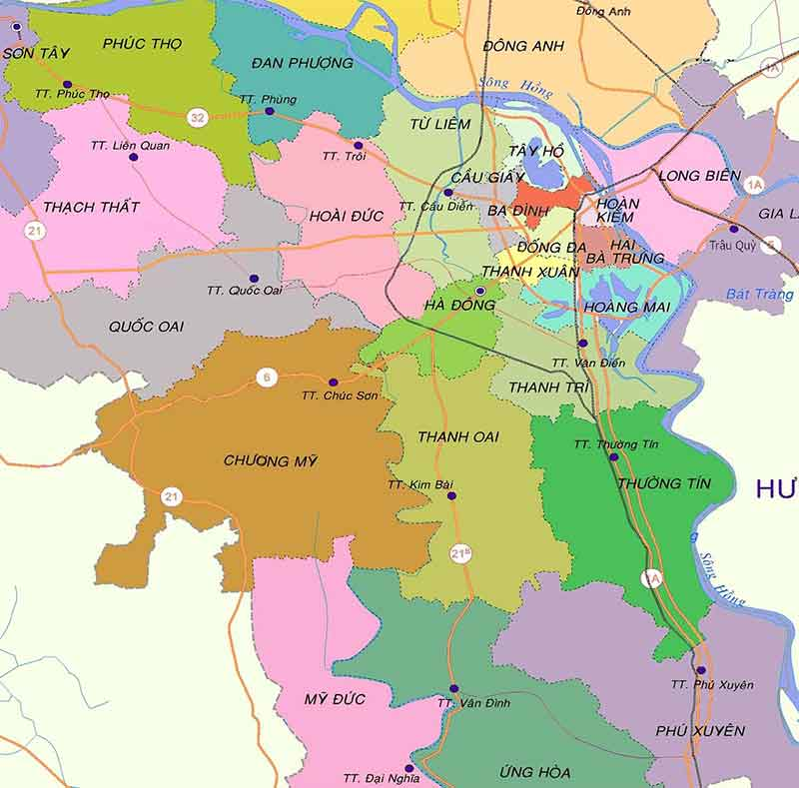
a) Các quận, huyện, thị xã hoặc tỉnh, thành phố của em.

Slide 17

b) Các danh lam thắng cảnh, di tích lịch sử ở tỉnh hoặc thành phố của em.
Hồ Gươm (Hồ Hoàn Kiếm)
Quận Hoàn Kiếm

Slide 18
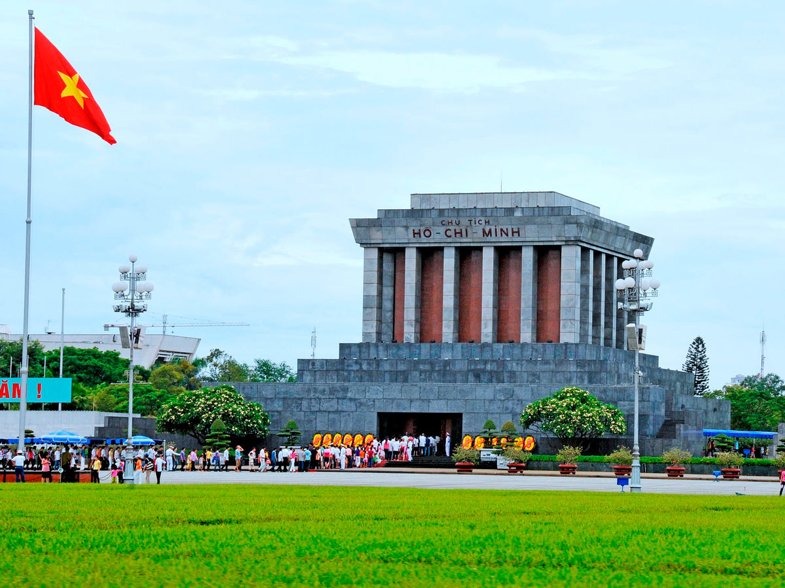
Lăng Chủ tịch Hồ Chí Minh
Quận Ba Đình

Slide 19

Cột cờ Hà Nội
Quận Ba Đình

Slide 20

cầu Thê Húc
Quận Hoàn Kiếm

Slide 21

Văn Miếu - Quốc Từ Giám
Quận Đống Đa

Slide 22
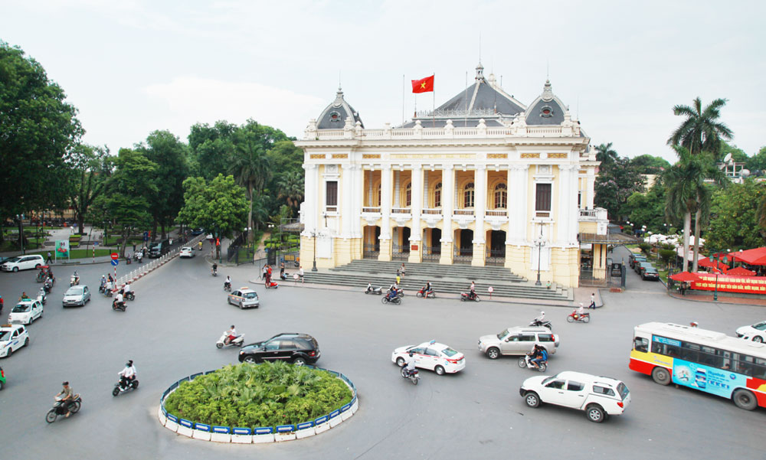
Nhà hát Lớn Hà Nội
Quận Hoàn Kiếm

Slide 23

Dặn dò
- Xem lại bài.
- Chuẩn bị trước bài “Luyện tập viết tên người, tên địa lí Việt Nam”, (SGK trang 74).

Slide 24
I. Nhận xét
- Hãy nhận xét cách viết các tên riêng sau đây:
b. Tên địa lí: Trường Sơn, Sóc Trăng, Vàm Cỏ Tây.
+ Trường Sơn.
- 2 tiếng.
+ Sóc Trăng.
- 2 tiếng.
+ Sóc Trăng.
+ Vàm Cỏ Tây.
- 3 tiếng.
Khi viết tên người, địa lí VN ta viết thế nào ?
Khi viết tên địa danh(địa lí) Việt Nam ta viết như thế nào?
* Viết hoa chữ cái đầu của mỗi tiếng tạo thành tên đó.
+ Trường Sơn.
+ Vàm Cỏ Tây.
Viết hoa chữ cái đầu của mỗi tiếng.
Tên của mỗi địa danh trên có mấy tiếng?
Trong mỗi tiếng chữ cái đầu viết thế nào?

Slide 25
I. Nhận xét
- Hãy nhận xét cách viết các tên riêng sau đây:
b. Tên địa lí: Trường Sơn, Sóc Trăng, Vàm Cỏ Tây.
Trong mỗi tiếng chữ cái đầu viết thế nào?
+ Trường Sơn.
+ Trường Sơn.
- 2 tiếng.
- 2 tiếng.
Tên của mỗi địa danh trên có mấy tiếng?
+ Sóc Trăng.
+ Sóc Trăng.
+ Vàm Cỏ Tây.
+ Vàm Cỏ Tây.
- 3 tiếng.
Viết hoa chữ cái đầu của mỗi tiếng.
Khi viết tên người, địa lí VN ta viết thế nào ?
Khi viết tên địa danh(địa lí) Việt Nam ta viết như thế nào?
* Viết hoa chữ cái đầu của mỗi tiếng tạo thành tên đó.

